Slide 1
Reutilización del software
Maritzol Tenemaza

Slide 2
Reutilización en la Ingeniería de software
Es una estrategia de resolución de problemas
Primero determinar si el problema ha resolver ha sido resuelto antes, para adaptar su solución al problema actual.
En el campo de la Ingeniería de software el reúso ofrece un gran potencial en términos de productividad y calidad del software.
Productividad : porque amplifica la capacidad de programación en el sentido de escribir menos código, reduce la cantidad de documentación, y pruebas que se deben realizar y genera un efecto de sinergia sobre la funcionalidad del sistema completa a partir de la funcionalidad de sus componentes.
Calidad: Porque el diseño de componentes se realiza pensando en su posterior utilización. Con documentación precisa, y con procesos certificados de prueba y validación y con una estructura adecuada de las partes de componentes.
La reutilización es una necesidad imperiosa dentro de todo proceso de Ingeniería de software.

Slide 3
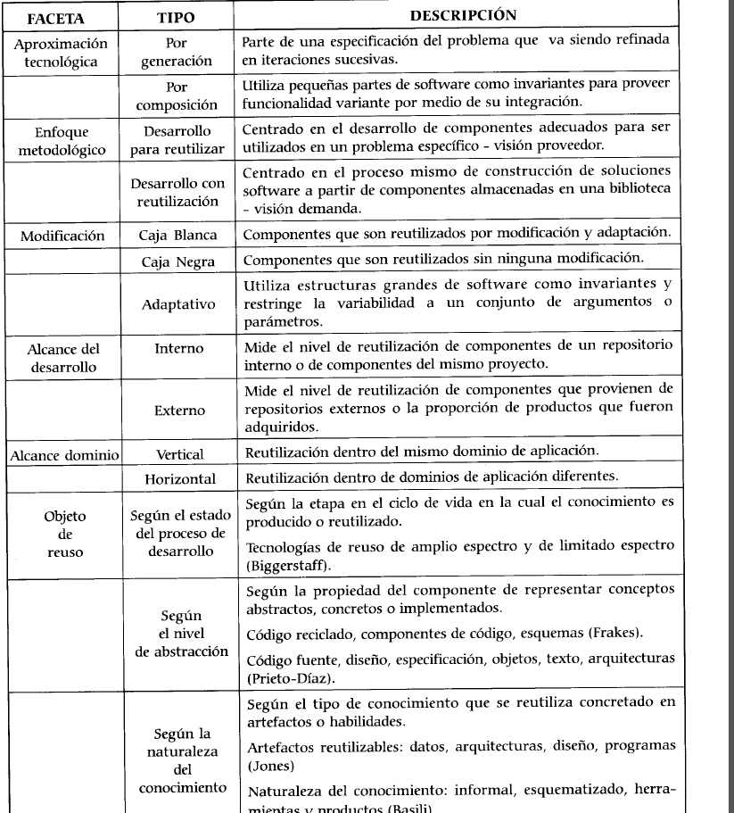
Enfoques de Reutilización
Es el tratamiento de la reutilización.
Aproximación tecnológica es la técnica para desarrollar componentes.
Enfoque metodológico, manera como se integra la reutilización dentro del proceso mismo de desarrollo.
Alcance de desarrollo , indica si la reutilización solo se aplica a componentes internos u otras bibliotecas.
El alcance del domino delimita la reutilización a una familia de sistemas o permite su aplicación en diferentes dominios.
El objeto de reuso , se refiere a los diferentes enfoques de los diversos autores

Slide 4
Reutilización generativa vs reutilización composicional
La aproximación por composición, se orienta a:
Reusar productos,
Enfatiza la creación de nuevo software a partir de componentes almacenados en bibliotecas de componentes.
Formas de manipular los componentes:
Caja blanca :
Mira el interior del componente, para entenderlo y adecuarlo.
Generalmente se presenta en forma de librerías, en las que el código fuente puede ser accedido.
Por Caja negra;
Cuando el componente pueda ser reutilizado sin ser modificado.
Adaptativo,
Combina los dos enfoques anteriores,
Caja Blanca y Adaptativo, facilita la parametrización y flexibilidad de adaptación del componente.
La técnica de Caja negra facilita la verificación y certificación.
Por generación, se orienta:
Reutilizar el proceso de esfuerzos previos de desarrollo de software.
El desarrollo del componente puede ser visto como una secuencia de transformaciones y/o traducciones de la descripción del problema.
Las reglas de transformación corresponden al reúso del proceso, que se denomina la gramática transformacional.
Con el reúso se pretende realizar el proceso de transformación de forma asistida ya sea porque no se hace necesaria una transformación completa del problema.
Se usan herramientas como generadores de código.
Generalmente se combinan las aproximaciones generativa y composicional.

Slide 5
Desarrollo para reutilizar y desarrollo con reutilización.
Visión proveedor. Enfatiza la necesidad de adquirir (adecuar, comprar, desarrollar) componentes con la suficiente calidad para que puedan ser incluidos en la biblioteca de componentes para reutilizar.
Visión demanda. Destaca la necesidad de utilizar conocimiento que existe para satisfacer los requerimientos de un nuevo sistema.

Slide 6
Objeto de la reutilización
Pone énfasis en el objeto de reúso desde la perspectiva del nivel de abstracción del componente.
Lo que diferencia entre un componente de otro es su nivel de abstracción.
Cuando más alto sea el nivel de abstracción, la potencialidad para entender, definir y adaptar será mayor. La abstracción es una técnica de reutilización de software.

Slide 7
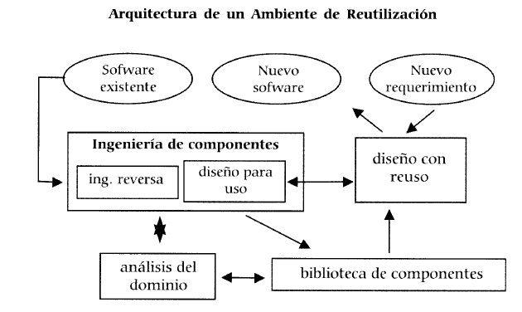
Principales Objetos de Reúso
Código reciclado: Los programadores recuperan código fuente generalmente contruido por ellos.
Componentes de código: Pueden ser librerías, clases y métodos representan unidades de reúso a pequeña escala.
Esquemas: Describe un conjunto de especificaciones escritas bajo determinado formalismo (modelo entidad-relación, diagrams de clases….)
Frameworks, representan soluciones en un contexto particular.

Slide 8
Etapas en el proceso de reutilización
Etapa 1:
Adquisición del requerimiento
Es el paso inicial donde el analista especifica al sistema una necesidad de información.
Idealmente debe estar formada en el contexto del problema y no en el contexto de la solución.
Es decir el analista no está obligado a conocer el dominio de la solución.
En este caso el modelo del dominio se convierte en un modelo de requerimientos, facilita la labor de precisar un requerimiento.
Etapa 2:
Búsqueda y recuperación
La búsqueda permite evaluar los objetos de la biblioteca para recuperar el subconjunto de objetos candidatos a reutilizar.
El problema principal radica en cómo organizar y recuperar los diversos componentes de software que son potencialmente reutilizables de tal manera que cualquier autor pueda accederlos.

Slide 9
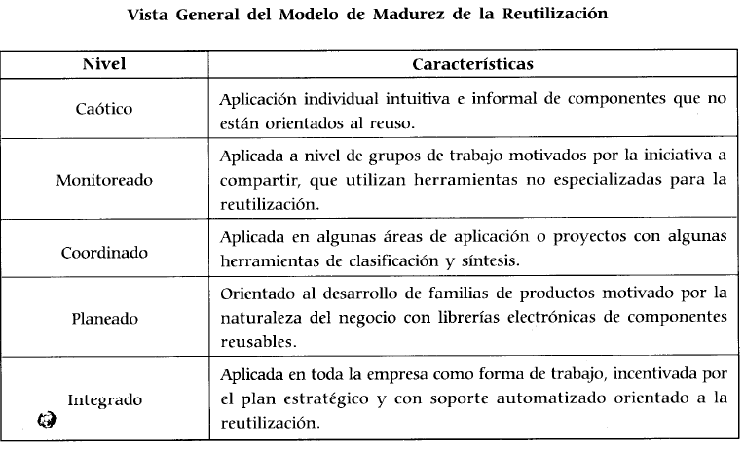
Consideraciones Organizacionales
Es importante evaluar el nivel de reutilización como estrategia para mejorar la calidad del proceso de producción de software.
El modelo de madurez de la reutilización presenta diferentes niveles de reutilización en la organización, en aspectos como:
Motivación del personal de sistemas.
Planeación de la reutilización.
Personal involucrado en el proceso.
Tecnología de soporte.
Métricas utilizadas.
Consideraciones legales.

Slide 10
Bibliografía
de Páez, R. A. (2012). Un acercamiento a la reutilización en ingeniería de software. Revista Universidad EAFIT, 35(114), 51-63.

